Slide 1
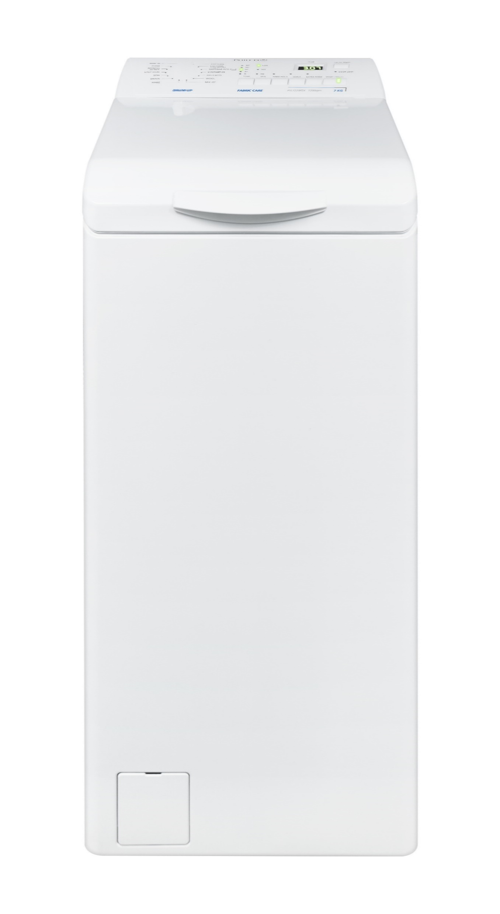
7KG Top Load Washer
7公斤上置式洗衣機
PTL7220FEX
產品規格 Specifications
Washing Capacity (7 kg) 洗衣重量 (7公斤)
Max. Spin Speed (1200rpm) 最高脫水轉速 (1200 轉/分鐘)
Easy Iron (易燙)
Refresh 20 min (清新20分鐘)
Delicate (纖細衣物)
Wool (羊毛衣物)
Temperature Selection - Cold to 90°C
(洗衣温度選擇-冷水至90°C)
LED Display (LED顯示屏)
Remaining Time Display (剩餘時間顯示)
30 mins to 20 hrs. Delay Start (延遲開機30分鐘至20小時)
Extra Rinse (額外過水)
Quick (快速洗衣)
Rinse Hold (暫停脫水)
產地 County of Origin
Poland 波蘭
尺寸 Dimension
Overall Dimension 整體尺寸 (mm 毫米) :
890 (H 高) x 400 (W 闊) x 600 (D 深)
(Height with Control Panel 高度包括控制面版
Depth Excluded Water Hose 深度不包括水喉位)
Overall Dimension 整體尺寸 (mm 毫米) :
890 (H 高) x 400 (W 闊) x 650 (D 深)
(Depth with Water Hose深度包括水喉位)
✓ Grade 1 Energy Efficiency Label
1級能源標籤
✓ Grade 1 Water Efficiency Label
1級用水效益標籤
✓ Soft Opening 輕柔式桶門開啟
✓ Drum Up 桶門向上定位
Specifications may change due to product improvement.
No prior notice will be given.

